Slide 1








Informatique Systèmes d’exploitation et environnements de développement
PTSI – 2014 – 2015

Slide 2
Systèmes d’exploitation Introduction
Année d'apparition | Nom | Famille | Éditeur | Matériel supporté | Utilisation
1973 | SYSMIC |  | R2E | Micral | ordinateurs personnels, stations de travail
1981-1990 | DOS |  | IBM & Microsoft | Compatible PC | ordinateurs personnels
1984 | Mac OS |  | Apple | Apple Macintosh | ordinateurs personnels
1987-2006 | OS/2 |  | IBM et Microsoft | PS/2 et Compatible PC | ordinateurs personnels
1989 | Symbian OS^{N 9} |  | Symbian ltd^{N 10} | Nokia, Siemens,Samsung, Panasonic | téléphones mobiles,smartphone, assistants personnel
1991 | Solaris | Unix | Sun | machines de Sun et x86/64 | serveurs, stations de travail, superordinateurs
1991 | GNU/Linux | Unix | (communautaire) | nombreux^{N 11} | tous
1991^{N 13} | Windows NT | Windows | Microsoft | Compatible PC | serveurs, stations de travail, ordinateurs personnels
1994^{N 14} | NetBSD | Unix | (communautaire) | nombreux^{N 15} | tous
1994^{N 14} | FreeBSD | Unix | (communautaire) | nombreux^{N 16} | tous
1994^{N 14} | OpenBSD | Unix | (communautaire) | nombreux^{N 17} | tous
1995 | Windows 95 | Windows | Microsoft | Compatible PC | ordinateurs personnels
1996 | Windows CE | Windows | Microsoft | x86, MIPS, ARM²⁷ | smartphone, assistants personnels, automates industriels
1999^{N 18} | Mac OS X | Unix | Apple | x86, PowerPC deApple | ordinateurs personnels, serveurs, station de travail
1999 | BlackBerry OS |  | Research In Motion | téléphones mobilesBlackBerry | téléphones mobiles
2007 | Android | Unix | consortium Open Handset Alliance | produits des fabricants du Open Handset Alliance | téléphones mobiles,smartphone, assistants personnels
2007 | iOS | Unix | Apple | appareils de Apple (iPhone, iPod, iPad,...) | smartphone, tablette électronique, baladeur numérique

Slide 3
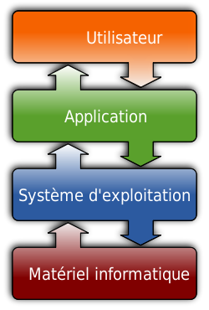
Systèmes d’exploitation Introduction

Slide 4
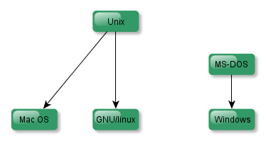
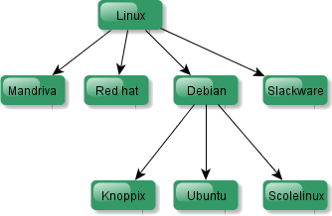
Systèmes d’exploitation Les distributions Linux

Slide 5
A quoi ressemble Linux ?

